Slide 1
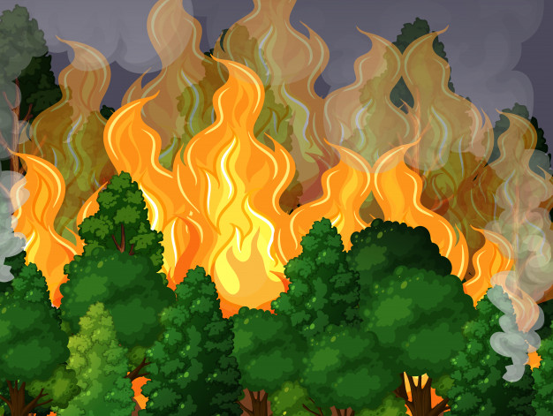
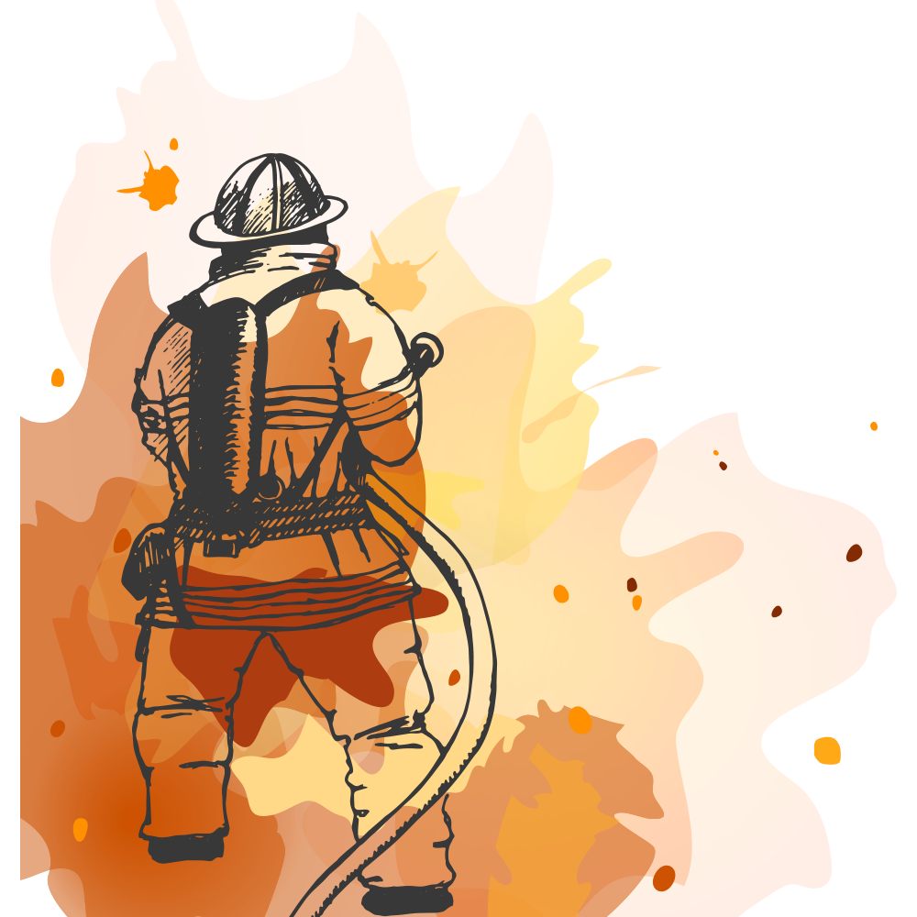


4
DE MAYO
DÌA INTERNACIONAL
DEL COMBATIENTE DE INCENDIOS FORESTALES
¡NUESTRA CULTURA: PROTEGER EL MEDIO AMBIENTE!

